Slide 1
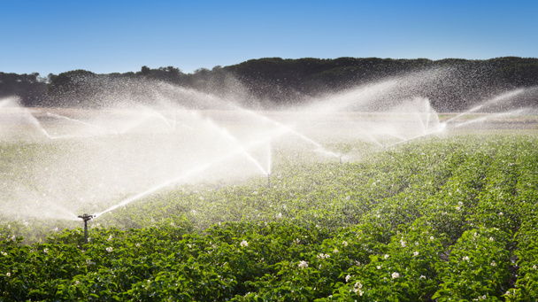
JORNADA CULTIVOS REGADÍO TODOMAÍZ
SOLUCIONES SIPCAM PATATA Y MAÍZ
babilafuente (salamanca) 12/02/2025

Slide 2
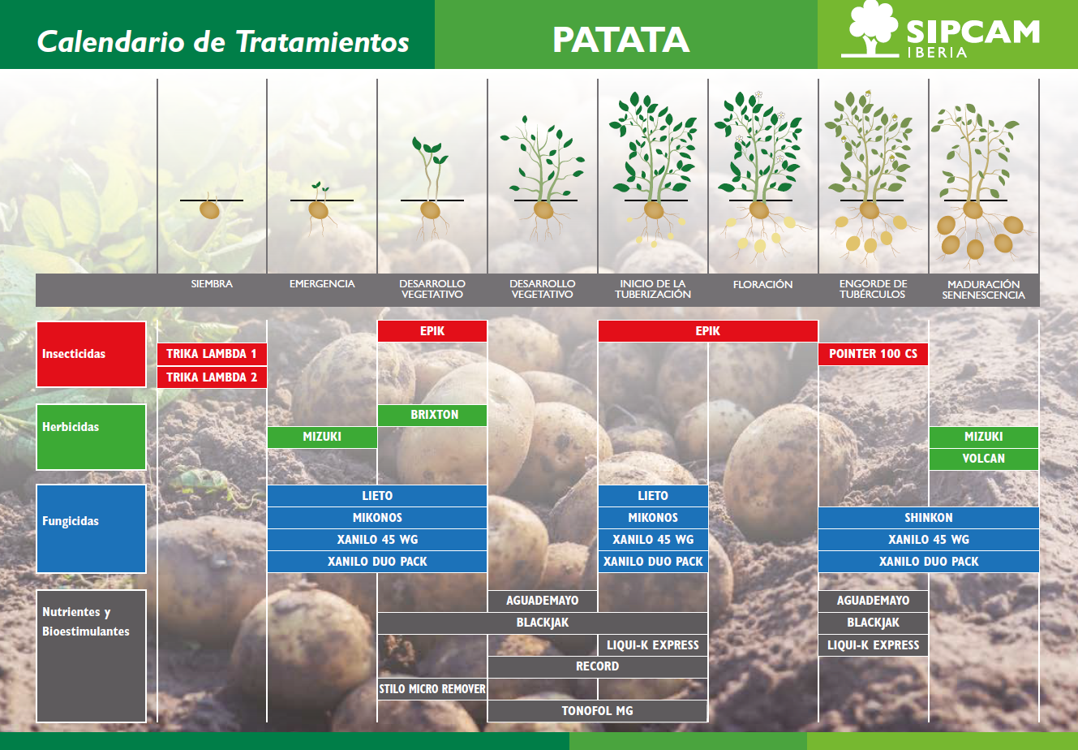

Slide 3
INSECTICIDAS DE SUELO CON EFECTO ESTARTER
cultivo trikalado …cultivo envidiado

Slide 4
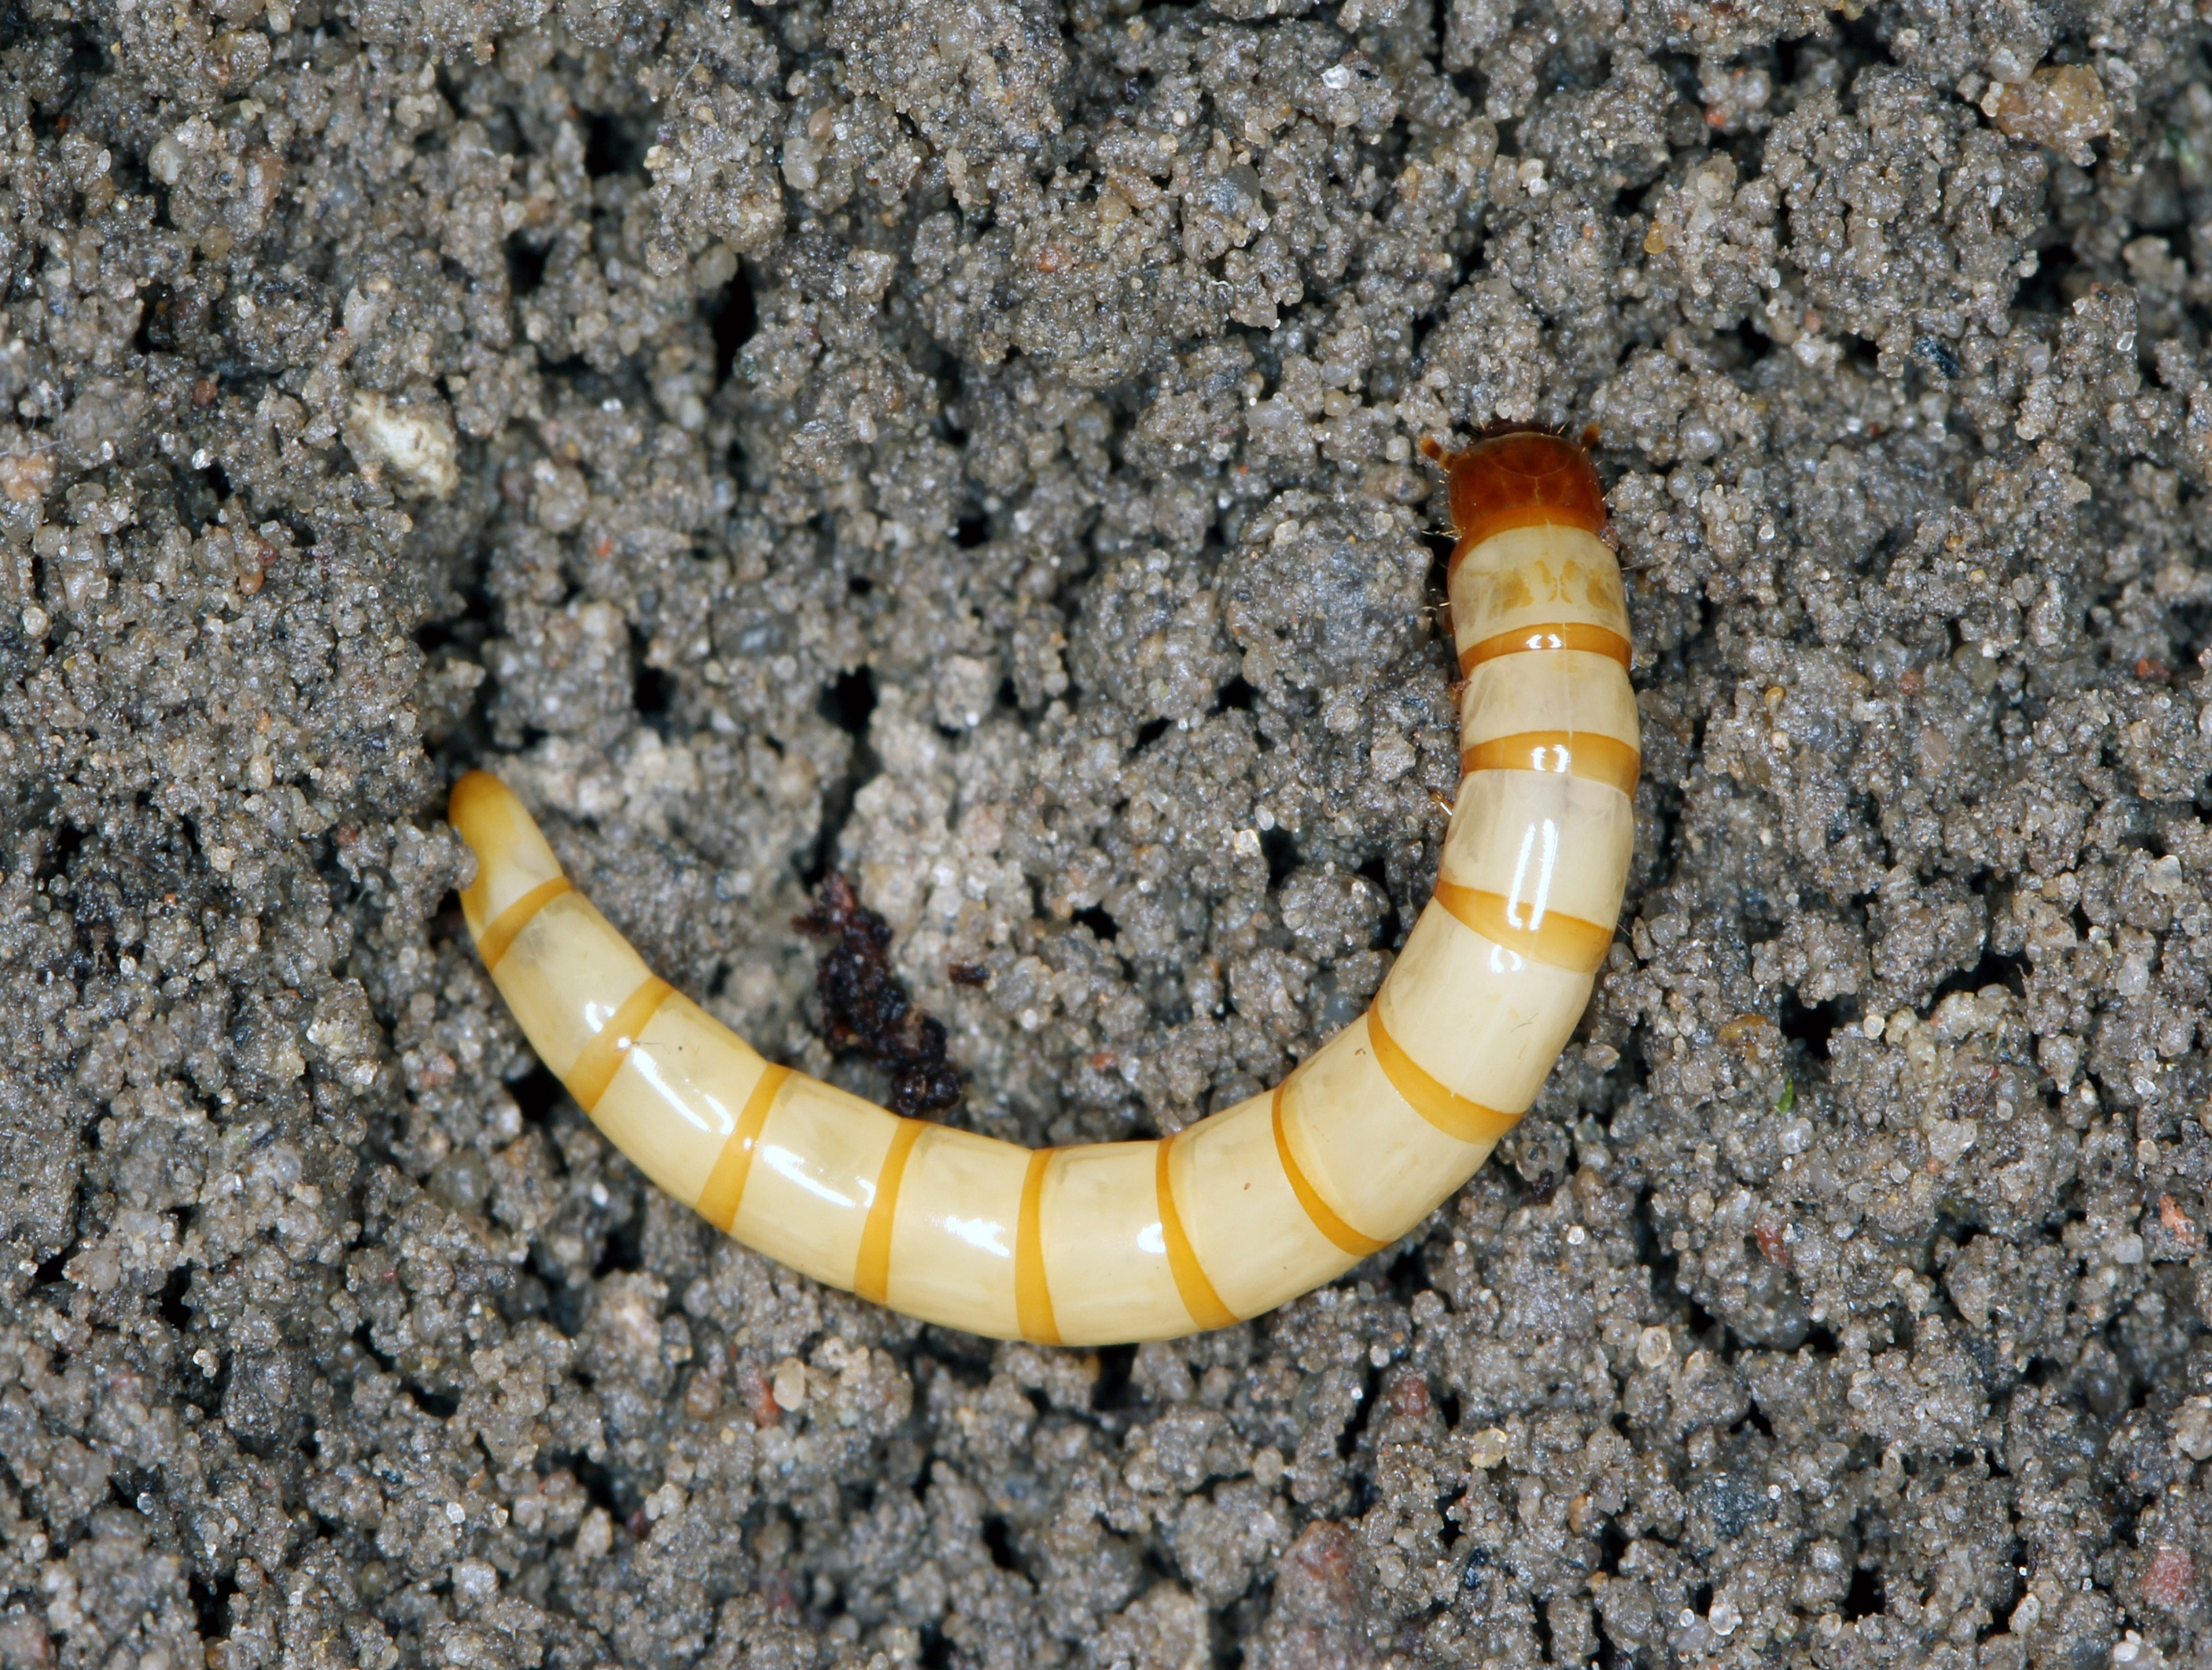
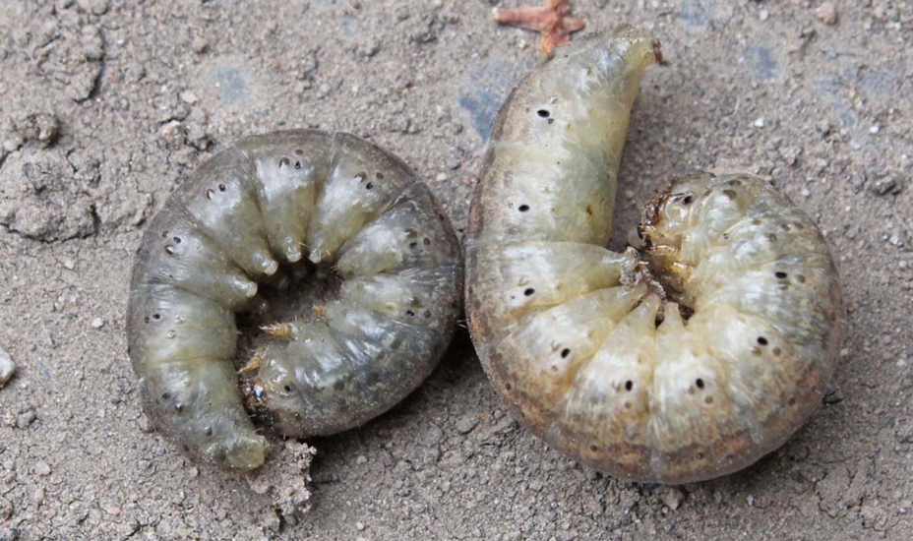

Slide 5
El concepto de la gama TRIKA
PROTECCIÓN
NUTRICIÓN

Slide 7
Rápido
Fácil
Eficaz

Slide 8
Qué conseguimos con la desecación:
Mejora la calidad de la patata
- Controlando el tamaño y peso
- Favorece la formación de la piel
Facilita la recolección
- Elimina la parte aérea de la patata
- Elimina las malas hierbas
- Facilita la separación de los estolones
- Adelanto de la cosecha
Favorece la sanidad post-cosecha
- Reduce las infecciones y virus

Slide 9
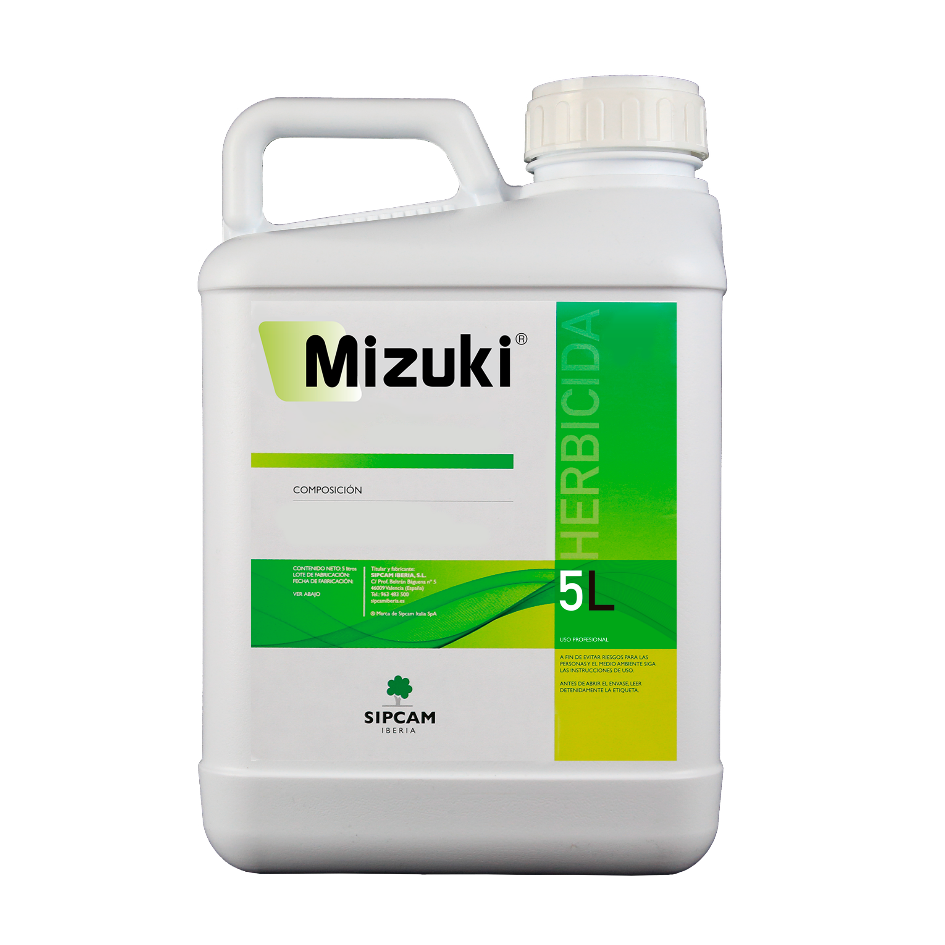
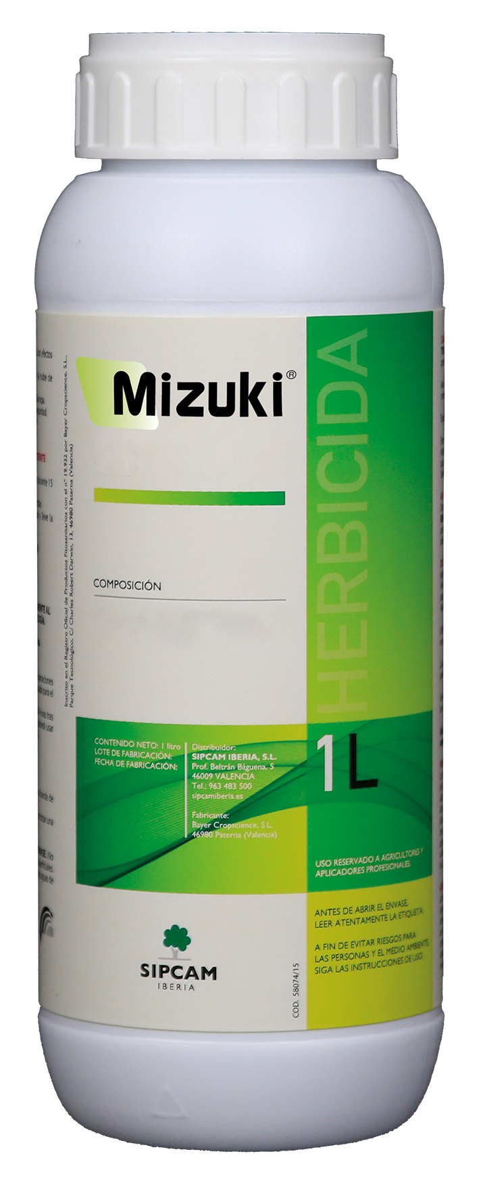
Desecante y Herbicida:
Formulación Novedosa y Exclusiva con coformulantes y coadyuvantes de origen vegetal ya incorporados.
Composición | Piraflufen-etil 1,06% + Coadyuvante de origen vegetal
Formulación | Concentrado emulsionable (EC)
Modo de Acción | HRAC-14
Nº de registro | ES-01431
Notes:
familia de los Fenilpirazoles Grupo 14: Inhibe el enzima PROTOX

Slide 10
Posicionamiento en patata:
(BBCH: 00-09)
(BBCH: 91)
Aplicación Herbicida:
MIZUKI® (1-2 L/ha), en función del estado de las mmhh.
Aplicación desecante:
MIZUKI® (2 L/ha)

Slide 11
RECOMENDACIÓN DE USO como desecante en función de la variedad y estado del cultivo
Variedades de porte normal | Una aplicación de MIZUKI® (2 L/ha)
Variedades muy vigorosas ó patata muy temprana | Dos aplicaciones de MIZUKI® (2 L/ha) separadas 5 – 7 días
 | Desbrozado mecánico y a continuación una aplicación de MIZUKI® (2 L/ha)
MIZUKI ® actúa por contacto => Mojar adecuadamente toda la masa foliar a desecar.
Realizar las aplicaciones al inicio de la senescencia del cultivo.
Para un correcto mojado utilizar Volúmenes de caldo : 300 – 500 L/ha.
Realizar las aplicaciones por la mañana, preferentemente en días soleados

Slide 13
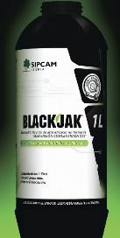
¿Qué es ?
BLACKJAK® es un innovador Bioestimulante de última generación 100% natural con materia orgánica altamente descompuesta y de rápida asimilación con la excepcional característica de tener pH ácido (4,2).

Slide 14
vs EL MEJOR DE LOS HUMATOS
LEONARDITA
pH 4-5
Ácidos Húmicos, Fúlvicos, Úlmicos, Humina y Nutrientes
HUMATOS
Extracción con KOH/NaOH
Contiene sólo ácidos húmicos y fúlvicos sin nutrientes pH> 8 Dosis general: 3-5 x 10-20 Kg/ha =
= 30-100 kg/ha
Suspensión concentrada (SC) Contiene ácidos húmicos + fúlvicos + úlmicos + humina + nutrientes pH = 4,5 Dosis general: 3-4 x 3-5 L/ha =
= 9-20 L/ha
Notes:
Si hacemos un ejercicio de comparación entre EL MEJOR DE LOS HUMATOS y BJ
Partimos de la misma MP que en origen es: leer
Humatos → a mayor tiempo de extracción → Se extrae más cantidad MO → Pero con más cambios químicos indeseables

Slide 15
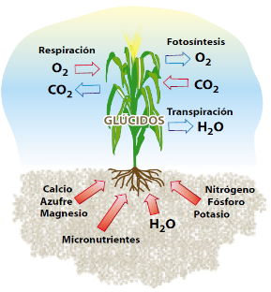
MATERIAS HÚMICA ACTIVAS
COMPONENTES
→ Ácidos úlmicos
Estimulan y aumentan el crecimiento vegetativo y radicular. Actúan como agentes quelatantes naturales
Activadores de la planta
→ Humina
→ Ácidos fúlvicos
→ Ácidos húmicos
Mejoran la CIC, la capacidad de retención de agua y la porosidad. Promueven el metabolismo de los microorganismos.
Activadores del suelo

Slide 16
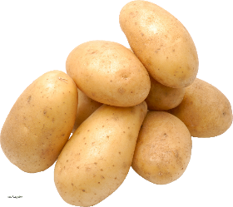
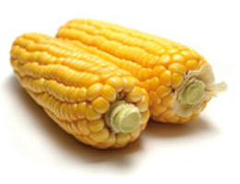
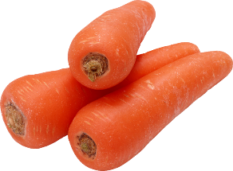
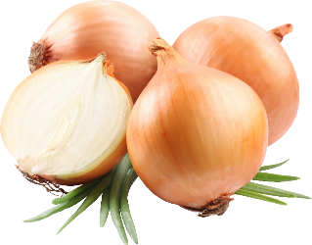
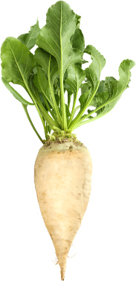
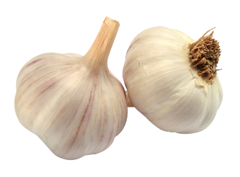
Cultivos y dosis
→ PATATA, BULBOS HORTÍCOLAS, ZANAHORIA, REMOLACHA AZUCARERA
TIPO DE APLICACIÓN: Fertirrigación ó foliar
PERIODO DE APLICACIÓN Y DOSIS:
Se recomiendan de 3 a 4 aplicaciones durante el ciclo del cultivo, aprovechando las aplicaciones de abonos y correctores a dosis de 1-1,5 l/ha, con un total de 3-4 l/ha

Slide 17
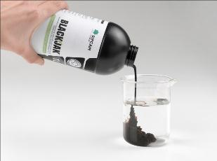
Cómodo y práctico, solubilidad inmediata.
Máxima eficacia:↓ dosis con ↓ coste por Ha.
pH ácido (4,2).
Es el único con contenido demostrable en ÁCIDOS ÚLMICOS y HUMINA.
Con nutrientes naturales N, Cu, Zn propios de la leonardita original.
100 % natural (apto para agricultura ecológica).
Materia prima de gran pureza y elevada calidad.
Posee compuestos de fácil y rápida asimilación (↓peso molecular).
Potencia tus Fertilizantes , Correctores , Abonos y Fitosanitarios.
Mejora tus suelos y la nutrición general de tus cultivos (P, Fe, B, Mn y Zn con pH>8)

Slide 18
El Centro de tu Estrategia en el cultivo del maíz

Slide 19
¿Qué es ISERAN?
Escenario de materias activas
Terbutilazina: Restricción en las parcelas de maíz. Sólo se puede usar 1 de cada 3 años. La previsión es que desaparezca.
S-Metalacloro: Caída de la materia activa. No se pude usar
Isoxaflutol + Tiencarbazona: Se puede usar 1 de cada 2 años
Petoxamida: Sólo se puede usar 1 de cada 2 años
Nicosulfuron: Los formulados a base sólo de nicosulfuron sólo se pueden usar 1 de cada 3 años.

Slide 20
¿Qué es ISERAN?
Herbicida para el cultivo de maíz, remanente y sistémico, sostenible y de última generación.
Combinación de dos materias activas, (Clomazona y Mesotriona) con modos de acción diversos, complementarios y sinérgicos.
Clomazona => Isoxazolidinonas: Inhibición de la DOXP-sintetasa.
MoA HRAC- WSSA 13.
(Inhibe la biosítesis de carotenos => Bloquea procesos fotosintéticos).
Mesotriona => Tricetona: Inhibición 4HPPD
MoA HRAC F2; WSSA 27.
(Bloqueo de la enzima 4HPPD, inhibe la biosíntesis de carotenoides =>
Bloquea procesos fotosíntesis.
ISERAN produce la destrucción de la clorofila y terminado en necrosis.

Slide 21
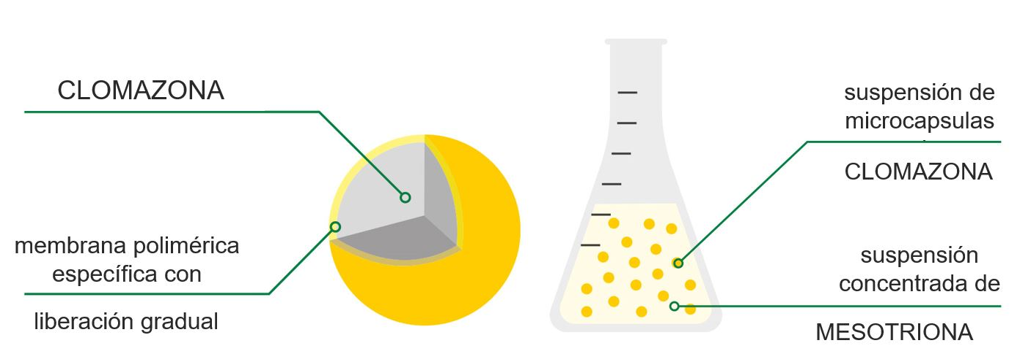
¿Qué es ISERAN?
Innovadora y original FORMULACIÓN formulación:
Formulación ZC, fruto de la tecnología Microplus Technology®, patentado por Sipcam-Oxom, donde la que Mesotriona está como suspensión concentrada (SC)) junto a Clomazona que está en forma de suspensión de microcapsulas (CS).

Slide 22
¿Qué es ISERAN?
ACCIÓN de la Innovadora y original formulación:
La formulación liquida (ZC) de ISERAN que permite a la Mesotriona tener una acción herbicida inmediata, mientras que las microcapsulas de Clomazona se liberan de un modo controlado, gradual y continuo:
Máxima eficacia herbicida
Mayor persistencia de acción
Mayor selectividad para el cultivo

Slide 23
¿Qué es ISERAN?
Posicionamiento técnico-comercial
DOSIS DE APLICACIÓN:
0,7 L/ha – 1 L/ha (Desde la siembra hasta las 3 hojas)
BBCH 00-09 => Pre-emergencia: 0,8 – 1 L/ha
BBCH 10-13 => Post-emergencia temprana: 0,7 – 1 L/ha
Aplicación de ISERAN®

Slide 24
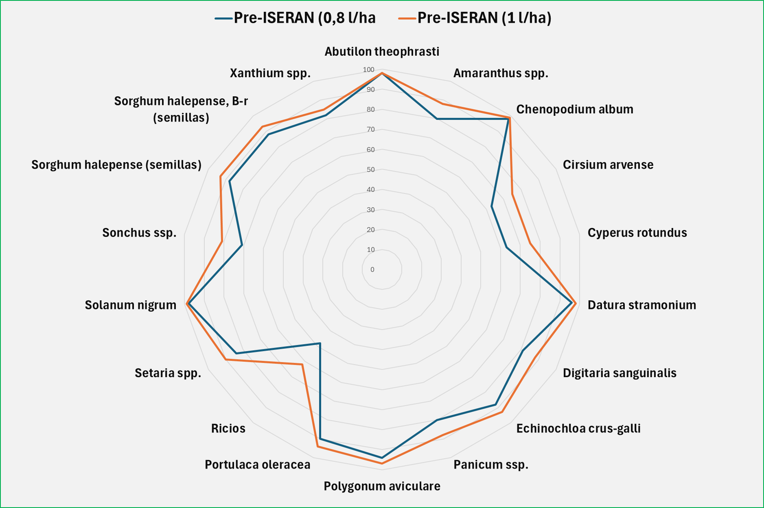
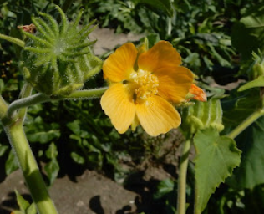
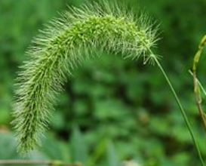
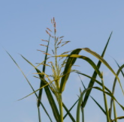
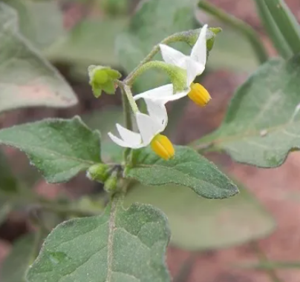
¡
ISERAN: ESCENARIO DE CONTROL PRE-EMERGENCIA
ISERAN: Aplic. Pre (0,8 l/ha).
ISERAN: Aplic. Pre (1/ha).

Slide 25
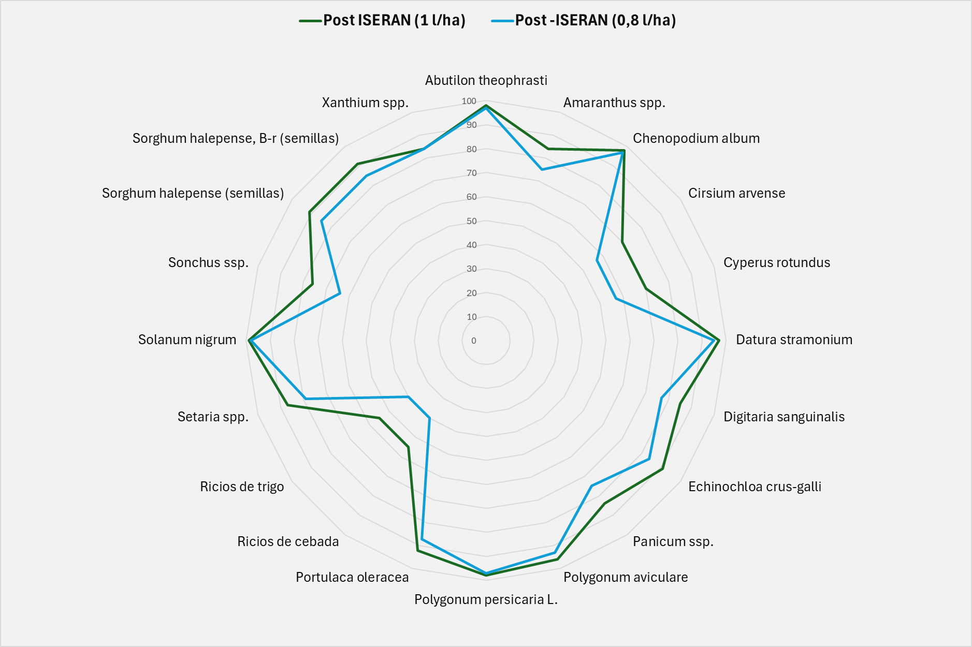
¡
ISERAN: ESCENARIO DE CONTROL POST-EMERGENCIA
ISERAN: Aplic. Post (1 l/ha).
ISERAN: Aplic. Post (0,8 l/ha).

Slide 27
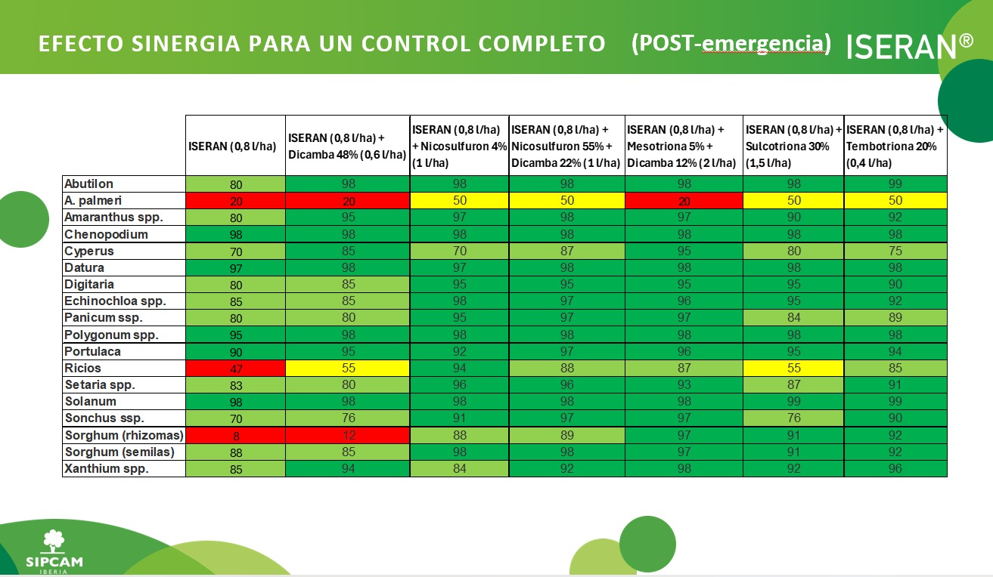
¡
ESTRATEGIAS - POSICIONAMIENTO

Slide 28
¡
PERIODO CRÍTICO DE COMPETENCIA DE LAS MMHH
Aplicación Pre ó Post-temprana
Periodo Crítico
VE V1 V2 V3 V4 V5 ……..…VT… R1………………R3……………R4…….………….…R6

Slide 29
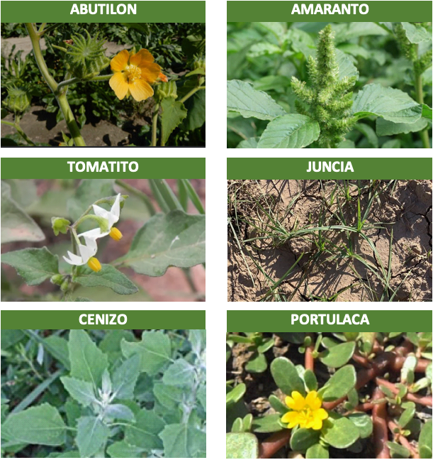
¡
¿POR QUÉ ELEGIR ISERAN?
EFICACIA Y FLEXIBILIDAD
Amplio espacio de aplicación: pre-emergencia y post-emergencia temprana con acción herbicida prolongada y capacidad de reactivación.
Perfecta sinergia con los graminicidas, estrategia perfecta.
En caso de baja presencia de gramíneas, óptimos resultados.
Facilidad de manejo: dosis bajas 0,7-1 l/ha
SOSTENIBILIDAD SIN LÍMITES
Restricciones a Terbutilazina, Isoxaflutol y Petoxamida, Nicosulfuron, ISERAN se puede usar todos los años.
INNOVACIÓN
Tecnología de formulación patentada ZC.

Slide 30
Muchas gracias
por vuestra atención
Patricia de Blas
Field Marketing Sipcam Iberia
649798124
pdeblas@sipcam.es

